Slide 1
Systeemistä työskentelyä ohjaavat periaatteet
PirSOTE 2021-23

Slide 2
LÄHTÖKOHTIA SYSTEEMISYYTEEN
Systeeminen työtapa on systeemisen ajatteluun perustuva tapa toimia asiakaslähtöisesti.
Systeemisyydellä tavoitellaan parempaa tukea lapsille ja perheille sekä kokonaisuutena merkittävästi paremmin toimivaa palvelujärjestelmää (kustannusvaikuttavuus). Osalle systeemisyyden hyödyntämisessä kyseessä on paluu vanhaan.
Osa tunnistaa työtavan toisella nimellä kuin systeemisyys. Oleellista on tunnistaa yhdessä riittävällä tavalla yhteiset ajattelun ja toiminnan periaatteet, jonka varaan yhteinen toiminta kussakin tilanteessa perustuu.

Slide 3
Tunnistammeko, millaiseen ajatteluun yhteiskuntamme perustuu?
Lähde: THL

Slide 4
Tunnistammeko, millaiseen ajatteluun palvelujärjestelmämme perustuu?
VAHVAT SEKTORIT
“Vastaan minulle asetetuista tavoitteista”
+ SYSTEEMISYYS
“Katsotaan kokonaisuutta, tehdään yhdessä”
Harrastukset
Kaveri Jenni
Kaverit ja muu läheisverkosto
Perheen- jäsenet
Järjestöt
Äiti Kaija
Lasten- suojelu
Sosiaalityön- tekijä Jaana
Koulu
Koulukuraattori Tarja
Nuoriso- psykiatria
Perheen
aikuisten tukeminen
Nuoriso- psykiatri Ari
Lähde: Synesis

Slide 5
Tunnistammeko, millaiseen ajatteluun toimintamme arjessa perustuu?
Esimerkiksi perheen ahtaat asuinolosuhteet voivat kärjistää perheenjäsenten välejä jokapäiväisessä arjessa. Perheenjäsenten jatkuvat riidat tuottavat uupumista, mikä puolestaan johtaa taas uusien riitojen puhkeamiseen (kehämäiset vaikutussuhteet).
Myös työntekijän ja perheen välinen suhde on jatkuvassa muutoksessa: työntekijän oma asennoituminen ja toiminta vaikuttavat siihen, miten perhe tulee työskentelyyn mukaan.
lapsen hyvinvointi
perheen jaksaminen
työntekijän toiminta ja asennoituminen
Mukaillen: Systeemisen lastensuojelun toimintamallin ydinelementit

Slide 6
Systeemisen työskentelyn keskeisiä periaatteita:
suhteen luominen lapseen ja perheenjäseniin
dialogisuus ja yhteistoiminnallisuus kaikissa asiakastyön vaiheissa
perheen asiantuntijuuden, historian ja kokemusten huomioiminen
lapselle ja perheelle tärkeiden suhteiden tutkiminen
uteliaisuus ja avoimuus erilaisille tulkinta- ja ratkaisuvaihtoehdoille
pyrkimys luoda perheen kanssa jaettu ymmärrys tilanteesta
arvostus, voimavarakeskeisyys ja toiveikkuus
työntekijöiden ja tiimin pyrkimys oppia jatkuvasti lisää siitä, miten he voivat olla perheille avuksi
konkreettiset, yhteiset, pienten askelten suunnitelmat asiakastyössä
(Lähde: Systeeminen lastensuojelu monitoimijaisuuden ja osallisuuden varmistavana verkostotyönä. THL)

Slide 7
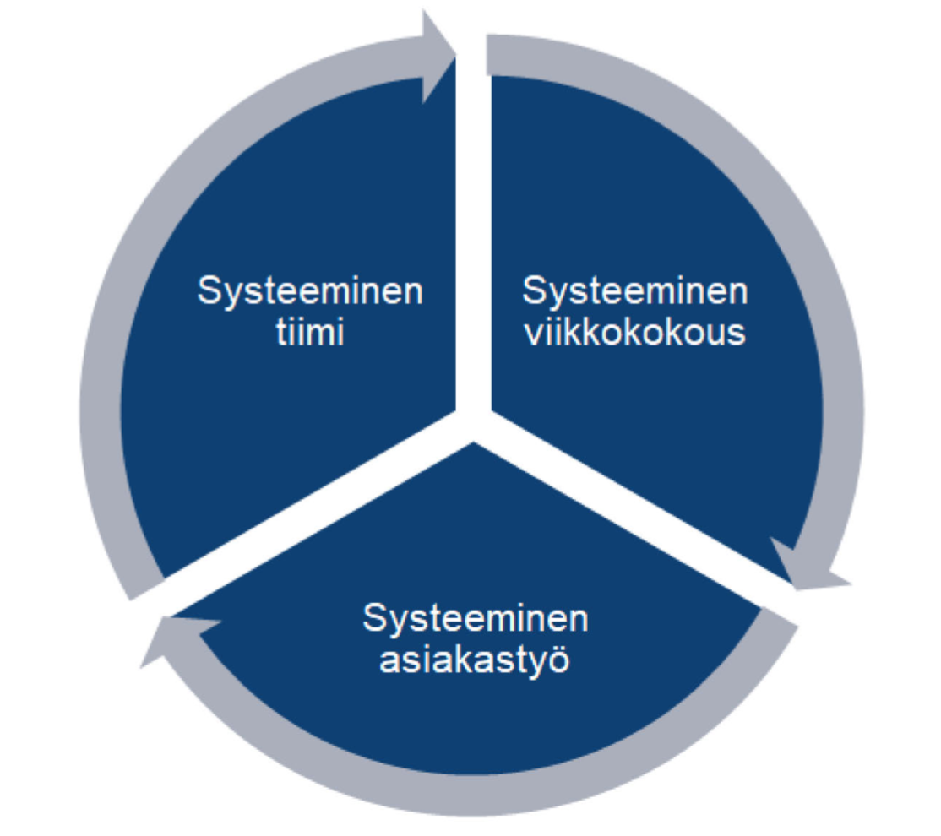
Millaisia yhteisiä käytäntöjä systeeminen työskentely on?
ASIAKASTYÖ
Systeemisen asiakastyön keskeisimmät työvälineet ovat sukupuu, hypoteesit ja sirkulaariset kysymykset. Nämä välineet eivät kanna yksinään, vaan ne ovat riippuvuussuhteessa toisiinsa: sukupuun avulla etsitään uusia näkökulmia ja muotoillaan hypoteeseja, joita voidaan testata perheenjäsenten kanssa sirkulaarisilla kysymyksillä ja sukupuuta uudelleen työstämällä.
TIIMI
Systeeminen tiimi muodostuu kahdesta tai kolmesta lastensuojelun sosiaalityöntekijästä, konsultoivasta sosiaalityöntekijästä, perheterapeutista ja koordinaattorista. Lisäksi tiimiin voi kuulua sosiaaliohjaajia ja perhetyöntekijöitä, joiden asiakaskunta on sama kuin sosiaalityöntekijöiden. Systeeminen tiimi pitää viikkokokouksia
VIIKKOKOKOUS
Systeeminen tiimi pitää viikkokokouksia, joissa asiakastapauksia käsitellään yhdessä. Kaikki tiimin jäsenet osallistuvat sekä omien että toisten asiakastapausten käsittelyyn aktiivisesti. Viikkokokouksella on tietty rakenne, jossa suuri osa ajasta käytetään asiakastapausten yhteiseen reflektointiin, seuraavien toimenpiteiden suunnitteluun ja niistä päättämiseen.
Esimerkkinä työskentely lastensuojelussa. Lähde: Systeemisen lastensuojelun toimintamallin ydinelementit, THL

Slide 8
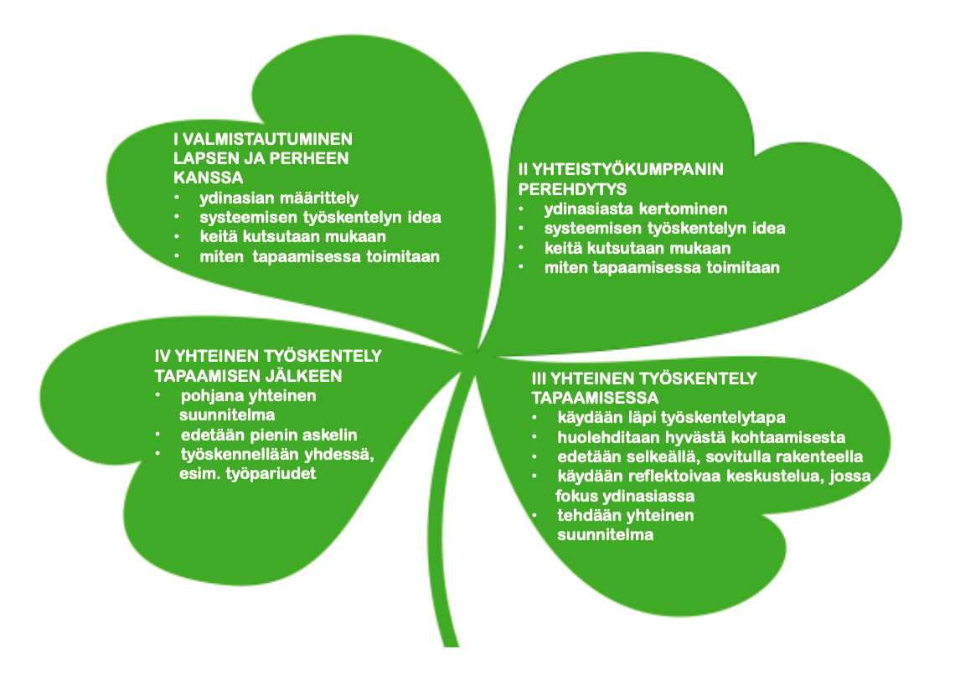
Millaista systeeminen työskentely verkostossa on?
Lähde: Systeeminen lastensuojelu monitoimijaisuuden ja osallisuuden varmistavana verkostotyönä, THL

